Slide 1
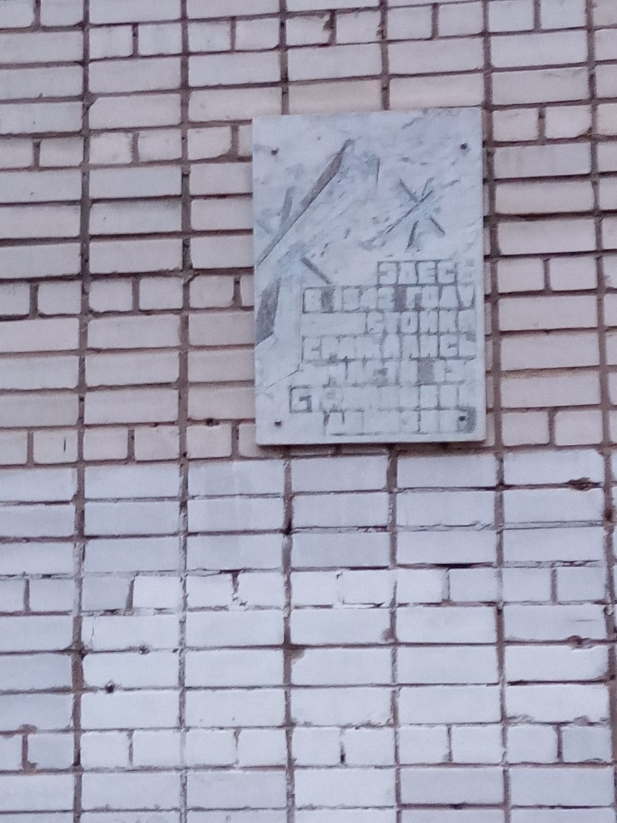
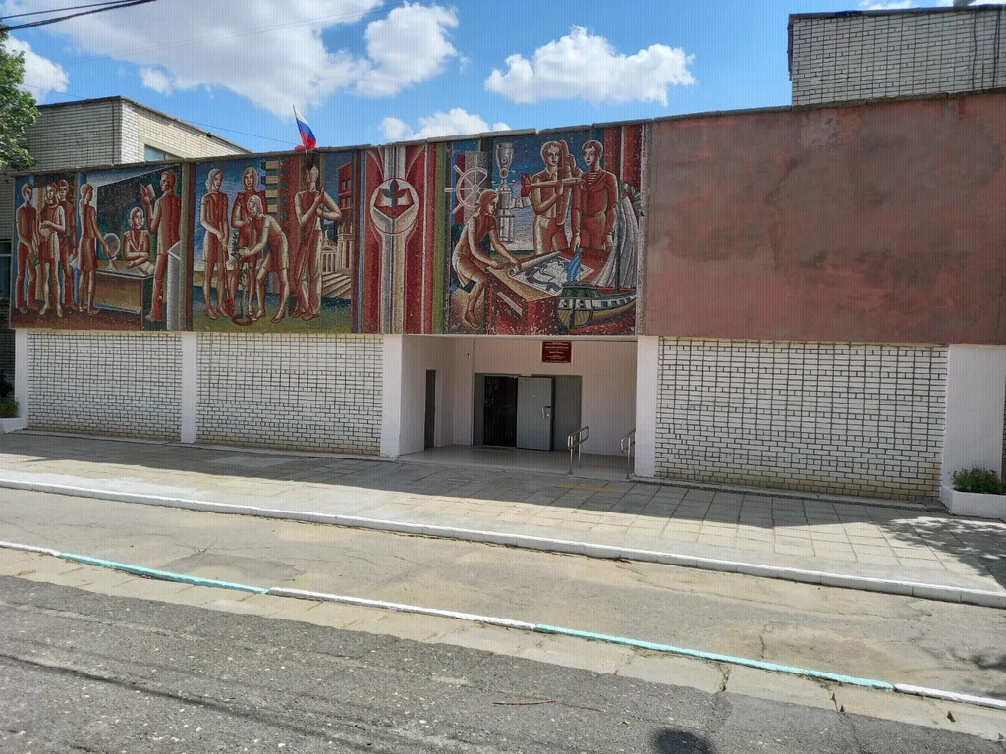
МОУ «Средняя школа № 93 Волгограда
Исследовательский проект
«О чём рассказала мемориальная табличка?»
Выполнили: учащиеся
3-4 классов
МОУ «Средняя школа № 93 Волгограда»
под руководством Тупс Е.Г., учителя начальных классов,
Консультанта – Костиной А.А., заслуженного учителя Российской Федерации
Волгоград, 2025 г.

Slide 2
Цель исследования:
привлечь внимание учащихся школы и жителей к достопримечательностям родного города
Задачи:
выяснить, кому и когда установлена мемориальная доска на здании школы № 93 Волгограда,
познакомиться с архивными данными и дополнительной литературой,
показать значение мемориальных досок в сохранении исторической и культурной памяти города

Slide 3
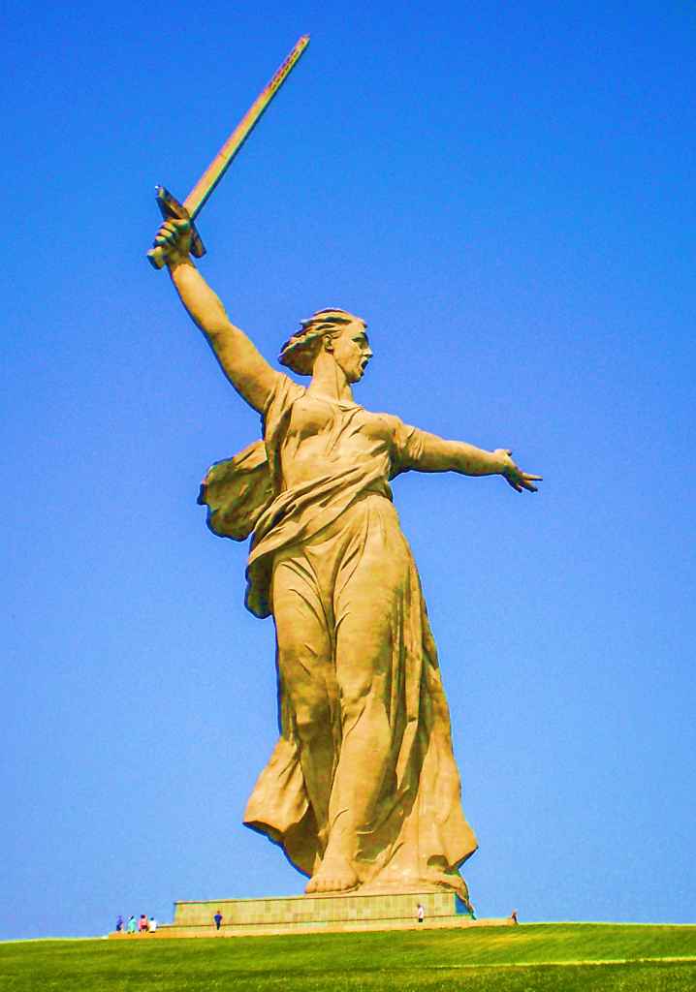
40 – летию победы под Сталинградом посвящается
Поисковый материал
Отряда Красных следопытов средней школы № 93
Боевой путь 131-й
Ропшинской Краснознамённой стрелковой дивизии

Slide 5
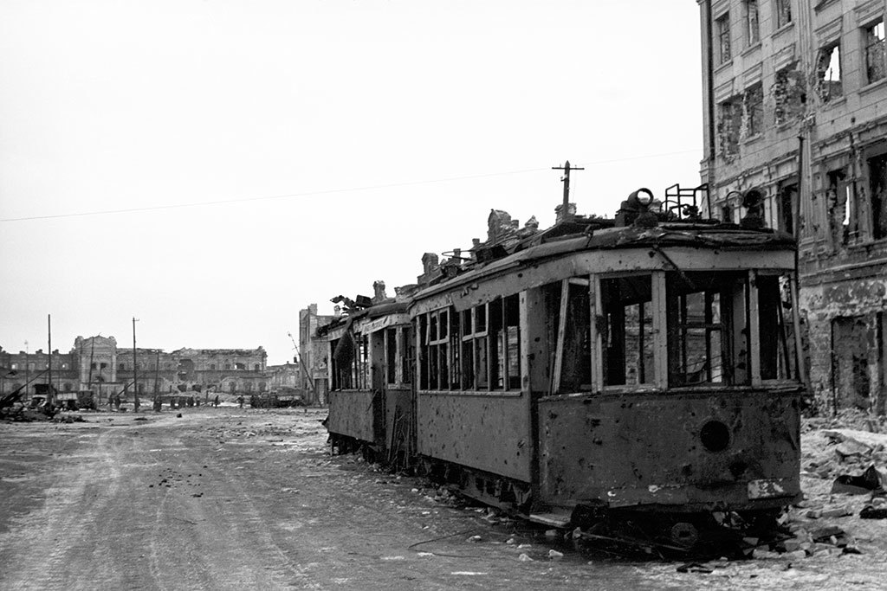
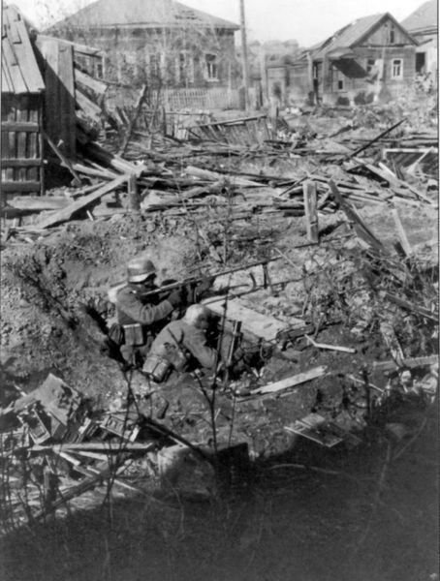
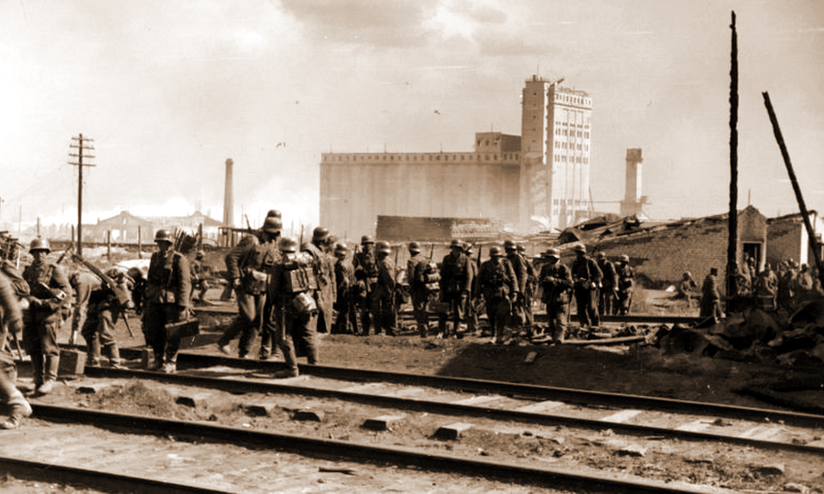
Так выглядел посёлок Нижнчяя Ельшанка
в дни Сталинградской битвы

Slide 6
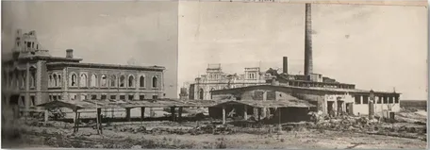
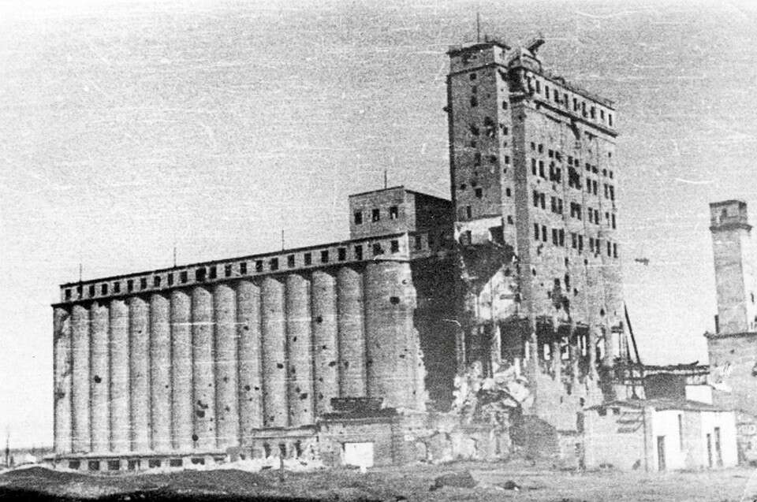
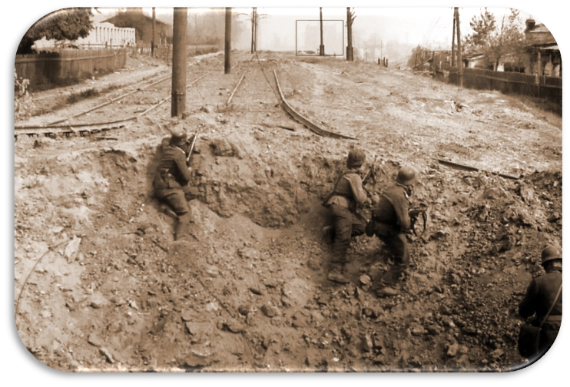
Завод им. Валериана Владимировича Куйбышева
Элеватор в дни Сталинградской битвы

Slide 7
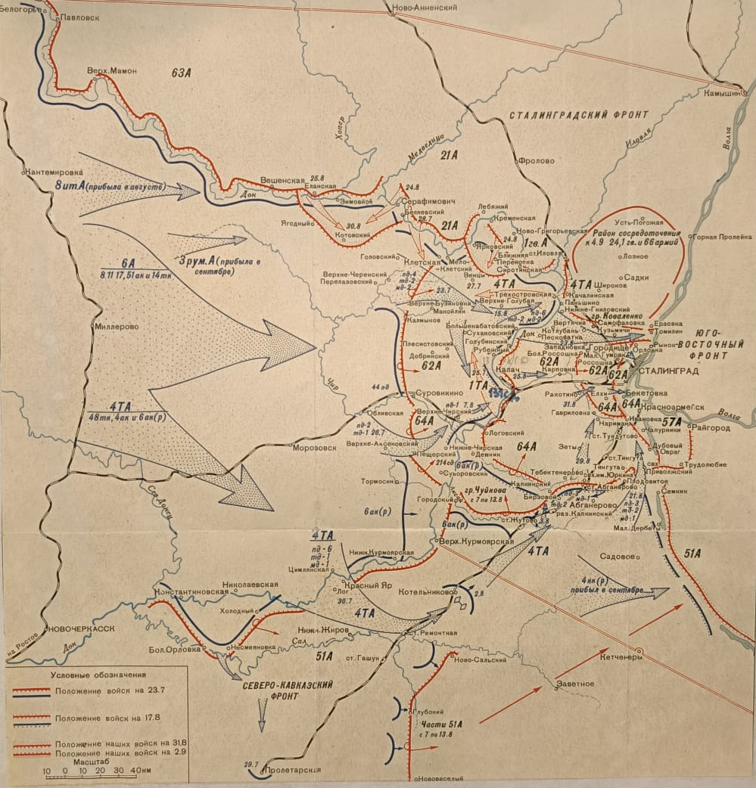
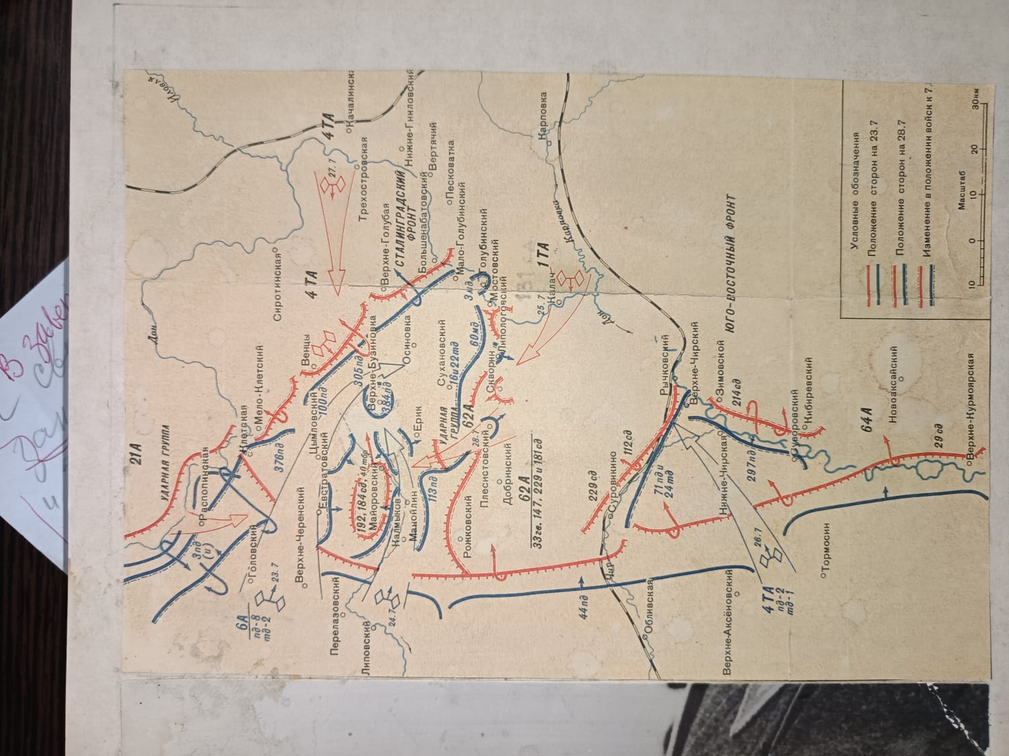
Боевая обстановка
на Сталинградском фронте в июле 1942 года
Оборонительное сражение
с 17 июля
по сентябрь 1942 года

Slide 8
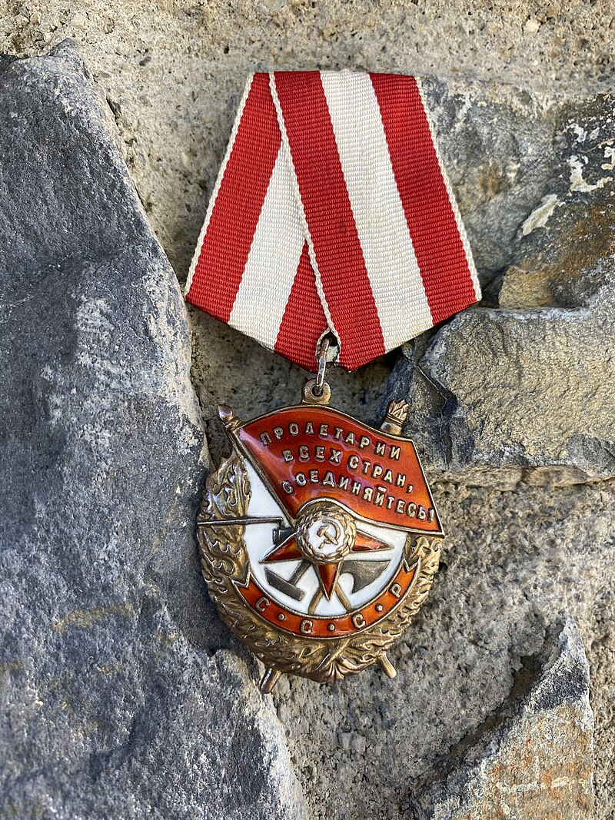
131 Ропшинская Краснгознамённая стрелковая дивизия награждена указом ВС СССР от 22.03.1944 орденом Красного знамени за образцовое выполнение боевых заданий командования на фронте борьбы с немецкими захватчиками и проявленные при этом доблесть и мужество

Slide 10
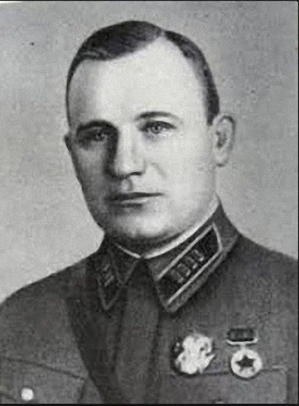
Командный состав 131 дивизии:
полковник Николадзе, зам.командира дивизии по строевой части;
Комаров Фёдор Иванович – комдив, полковник; Нестеров Пётр Тимофеевич – комисар, подполковник;
Фролов – начальник штаба, подполковник; Головченко – начальник политотдела, подполковник; Соляный – зам. начальника штаба, майор
Генерал Песочин Михаил Александрович, командир 131 РКСД

Slide 11
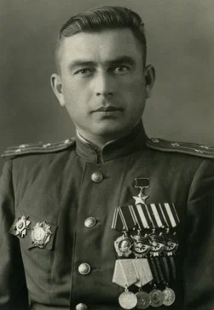
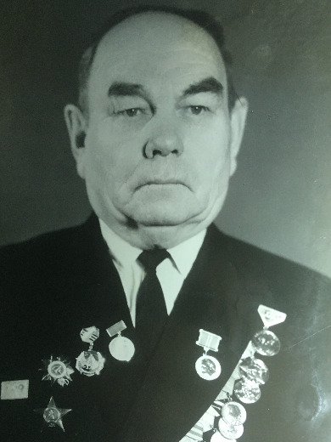
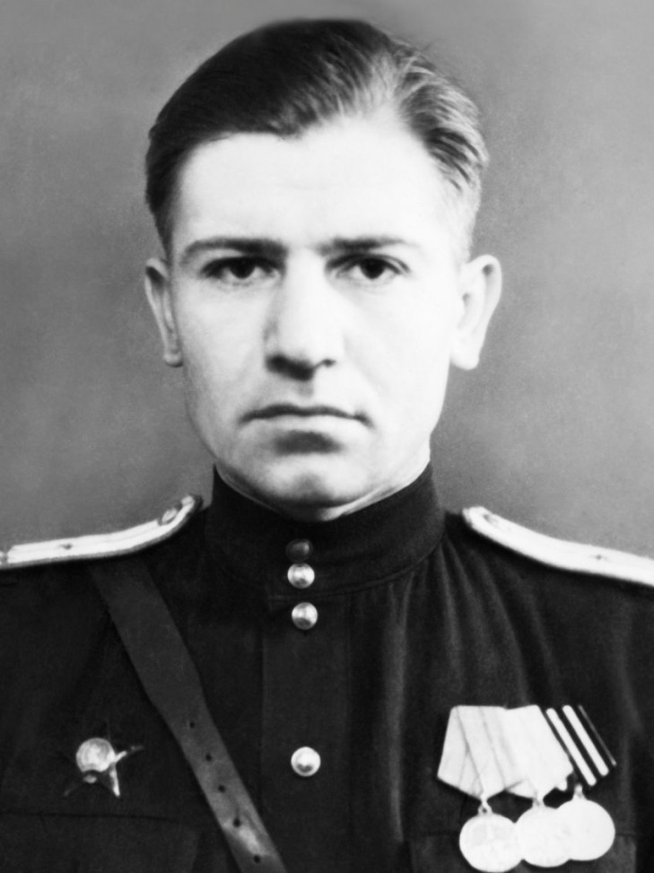
Шевцов Александр Григорьевич – командир отдельного
медико-санитарного батальона (ОМСБ)
Полковник Гусаров Павел Фёдорович - комиссар 409 арт. Полка 131-й РКСД,
Капитан Лашуков Алексей Александрович, начальник
штаба 225 ОМСБ

Slide 12
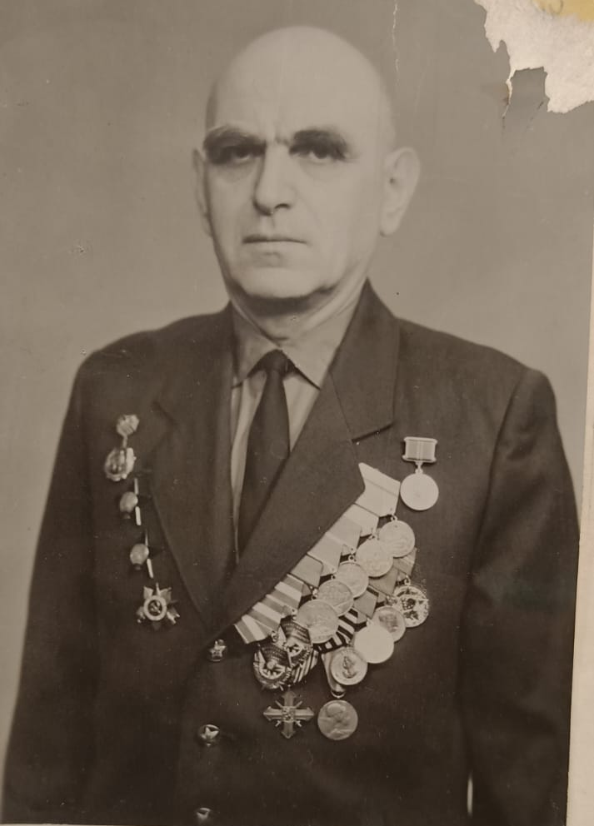
Полковник Соболь Абрам Моисеевич, комиссар учебного батальона 131 РКСД
Лейтенант Комарова Софья Александровна, фельдшер госпитального взвода 226 ОМСБ
Майор Попцова Ольга Васильевна
- ординатор госпитального взвода 226 ОМСБ

Slide 13
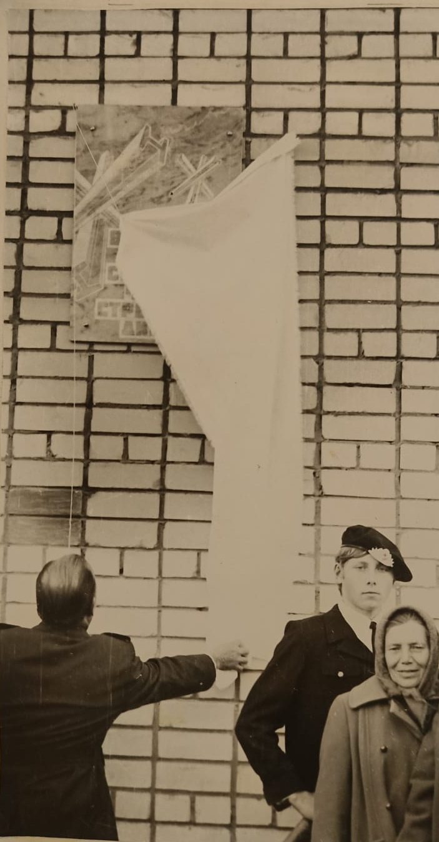
В сентябре 1980 года состоялось открытие мемориальной доски, посвящённой 131-й РКСД на здании школы № 93 со словами:
«Здесь держали оборону Сталинграда части 131 стрелковой дивизии в 1942 году».

Slide 14
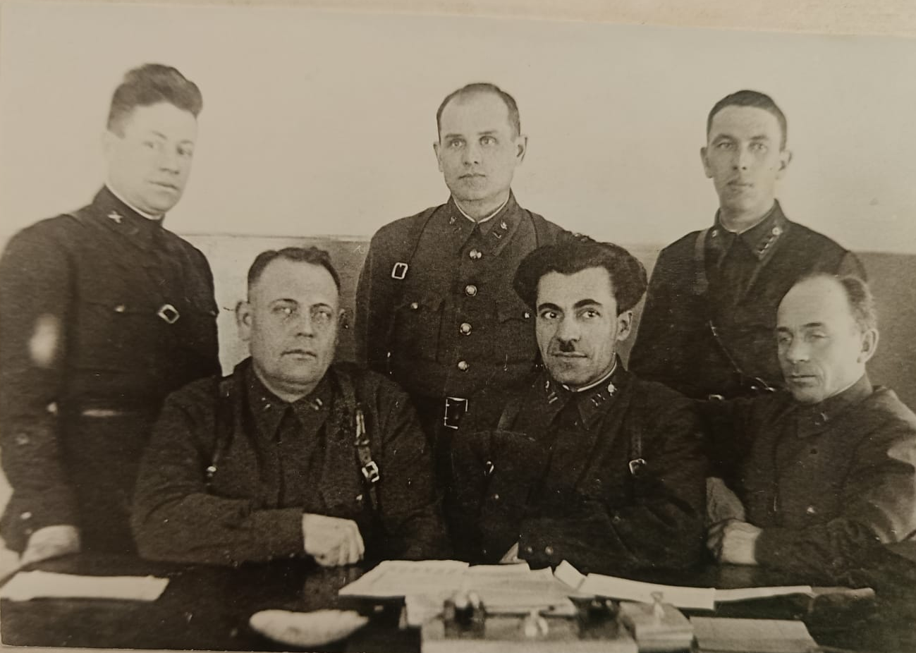
«Эти люди, такие простые, совершали героические дела, проливали кровь, рисковали жизнью за нас, за солнечное небо над головой. И мы просто не имеем права не быть их достойными»

